Slide 1
ДИСЦИЛИНА Трансформация производственных процессов на основе беспилотных технологий
ИНСТИТУТ ИПТИП
КАФЕДРА индустриального программирования
ВИД УЧЕБНОГО МАТЕРИАЛА Лекция
ПРЕПОДАВАТЕЛЬ Ризаева Юлия Николаевна
СЕМЕСТР 3, 2026-2027 уч. г.
Титульный лист материалов по дисциплине

Slide 2
Agile и Waterfall
Лекция 14

Slide 3
План лекции
Agile
Waterfall
Agile vs. Waterfall – чем отличаются модели управления

Slide 4
1. Agile
Agile (от англ. «гибкий», «подвижный») - это гибкий подход к управлению проектами, который фокусируется на итеративной разработке, постоянном взаимодействии с заказчиком и быстрой адаптации к изменениям.
В отличие от традиционных, линейных моделей, таких как Waterfall1, Agile предполагает, что требования к продукту могут меняться в процессе работы, и команда должна быть готова к этим изменениям.
Agile - это не набор жестких правил, а скорее набор ценностей и принципов, изложенных в Agile-манифесте.
Он объединяет различные методологии Agile, такие как Scrum, Kanban, Lean и экстремальное программирование (XP), которые разделяют общую философию гибкого управления проектами.
Главная цель Agile - создание максимально ценного продукта в условиях неопределенности, с минимальными затратами времени и ресурсов.

Slide 5
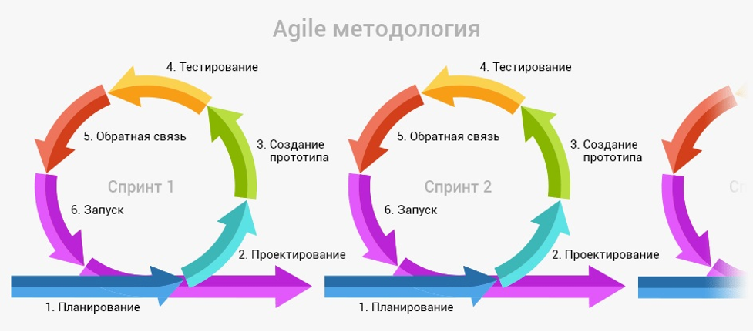
1. Основные принципы Agile
1. Итеративность.
Работа над проектом делится на короткие циклы, или итерации (обычно 1−4 недели), в конце каждой из которых команда выпускает работоспособную часть продукта. Это позволяет получать обратную связь от заказчика и вносить изменения на ранних этапах.
2. Адаптивность.
Agile-подход приветствует изменения даже на поздних стадиях разработки. Вместо строгого следования первоначальному плану, команда готова адаптироваться к новым требованиям и условиям рынка.
3. Фокус на результате.
Главный приоритет — поставка ценного, рабочего продукта, а не исчерпывающей документации. Качество продукта и удовлетворенность заказчика стоят на первом месте.
https://static.tildacdn.com/tild3764-3338-4330-a435-383130643732/12.png

Slide 6
Agile-манифест: основа гибкого управления
В 2001 году семнадцать независимых экспертов в области разработки программного обеспечения собрались вместе, чтобы найти более эффективные методы работы.
Результатом их встречи стал «Манифест гибкой разработки программного обеспечения», более известный как Agile-манифест.
Этот документ стал основой для всех Agile-методологий и определил основные ценности и принципы гибкого подхода к управлению проектами.

Slide 7
Четыре ценности Agile
1. Люди и взаимодействие важнее процессов и инструментов.
Эта ценность подчеркивает, что успешность проекта в первую очередь зависит от эффективного общения и сотрудничества между людьми, а не от строгого следования заранее определенным процессам или использования сложных инструментов.
2. Работающий продукт важнее исчерпывающей документации.
Вместо того чтобы тратить много времени на создание подробной документации, Agile-подход фокусируется на регулярной поставке рабочего продукта. Это позволяет заказчику быстрее увидеть результаты и дать обратную связь.
3. Сотрудничество с заказчиком важнее согласования условий контракта.
Agile предполагает постоянное и тесное взаимодействие с заказчиком на протяжении всего проекта. Это помогает команде лучше понять его потребности и ожидания.
4. Готовность к изменениям важнее следования первоначальному плану.
В быстро меняющемся мире невозможно предсказать все заранее. Agile-подход признает неизбежность изменений и учит команды принимать их как возможность для улучшения продукта.

Slide 8
Методологии Agile:
Scrum
Scrum - одна из самых распространенных Agile-методологий, особенно в ИТ и разработке программного обеспечения.
Она основана на итеративном подходе, где работа делится на короткие фиксированные отрезки времени, называемые спринтами (обычно 1−4 недели).

Slide 9
Методологии Agile:
Scrum
Ключевые элементы Scrum
1. Роли.
Владелец продукта (Product Owner), Scrum-мастер (Scrum Master) и Команда разработки (Development Team).
2. Спринты.
Короткие, фиксированные по времени итерации, в течение которых команда создает инкремент продукта.
3. Бэклог продукта (Product Backlog).
Приоритизированный список всех требований к продукту.
4. Ежедневные стендапы (Daily Scrum).
Короткие ежедневные встречи, на которых команда синхронизирует свою работу и планирует следующий день.

Slide 10
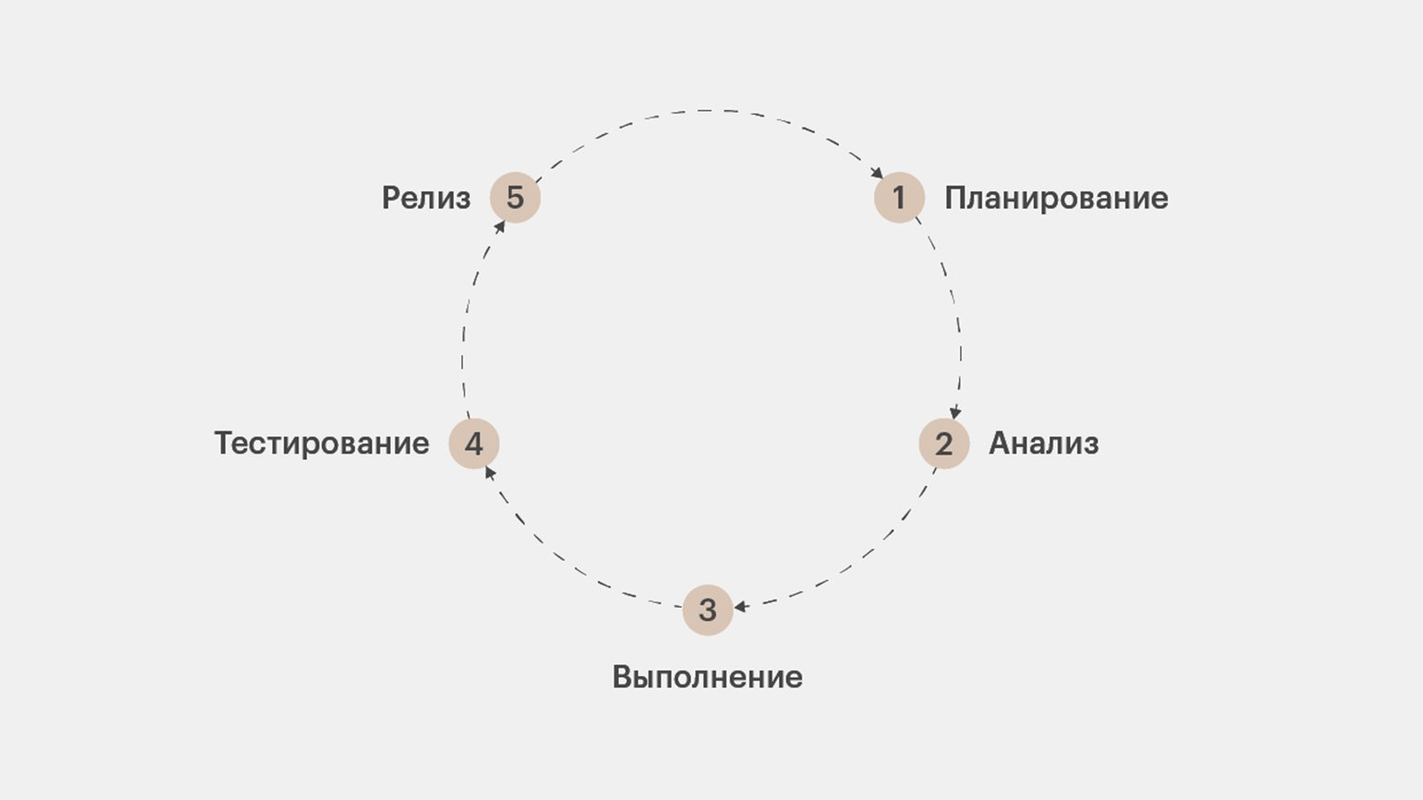
Этапы управления проектами по методологии Scrum
https://skillbox.ru/upload/setka_images/02592302082024_6896a8696b8038f4fc8989ab005e4fccc3b90047.jpg

Slide 11
События в Scrum
Спринт. Основной этап работы по Scrum - его ещё называют итерацией.
Это короткий промежуток времени, обычно от 1 до 4 недель, во время которого команда достигает заранее определённых целей.
Во время него нельзя вносить изменения, так как они могут поставить под угрозу результаты и снизить качество.
Новый спринт начинается сразу после завершения предыдущего.

Slide 12
События в Scrum
Планирование спринта. Команда разработчиков договаривается вместе с владельцем продукта, над чем будет работать и как: определяет задачи на спринт и устанавливает цели.

Slide 13
События в Scrum
Scrum-митинг, или стендап. Ежедневные короткие встречи не более чем на 15 минут, на которых вся команда обсуждает проделанную работу, задачи и проблемы.

Slide 14
События в Scrum
Обзор спринта. Встреча по результатам спринта: демонстрация того, что получилось сделать, чтобы получить обратную связь и спланировать следующий спринт.

Slide 15
События в Scrum
Ретроспектива спринта. Команда разработчиков рассказывает, как прошёл этот спринт, и обсуждает, какие конкретные действия помогут улучшить результаты в будущем.

Slide 16
Артефакты Scrum
Артефакты - это инструменты Scrum, которые помогают командам управлять рабочей нагрузкой и прогрессом проекта.
Всего в Scrum три артефакта:
Бэклог продукта - общий список задач. За него отвечает владелец продукта, который оценивает результаты спринтов, постоянно актуализирует требования и цели. В бэклоге задачи выставлены по приоритету: чем важнее, тем выше. А команда берёт их оттуда в работу на спринт.
Бэклог спринта - список задач на текущий спринт, который составляет команда разработчиков на этапе планирования. Его нельзя менять.
Инкремент — результат работы или цель, которую ставит scrum-команда на спринт. Её нельзя изменить, пока спринт не завершится. По сути, это продукт, который уже готов к выпуску.

Slide 17
Методологии Agile:
Kanban
Kanban - еще одна популярная Agile-методология, которая фокусируется на визуализации рабочего процесса, ограничении незавершенной работы (Work In Progress, WIP) и непрерывном потоке.
Канбан - это система визуализации рабочих процессов, которая помогает наглядно представить все задачи и их текущий статус.

Slide 18
Методологии Agile:
Kanban
Основные принципы Kanban
1. Визуализация задач.
Работа отображается на Kanban-доске с колонками, представляющими этапы процесса (например, «К выполнению», «В работе», «Готово»). Это обеспечивает прозрачность и помогает выявлять узкие места.
2. Ограничение работы в процессе.
Устанавливаются лимиты на количество задач, которые могут находиться в каждой колонке одновременно.
3. Непрерывный поток.
Цель Kanban — обеспечить плавный и непрерывный поток работы от начала до конца, минимизируя задержки и простои.

Slide 19
Методологии Agile:
Kanban
Основные принципы Kanban
1. Визуализация рабочего процесса - все задачи должны быть видны на доске, что позволяет команде быстро оценить статус каждого проекта.
2. Ограничение незавершённой работы (WIP-лимиты) - для каждого этапа работы устанавливается лимит задач, которые могут находиться в работе одновременно. Это предотвращает перегрузку команды и помогает сосредоточиться на том, чтобы завершить начатые задачи, прежде чем браться за новые.
3. Управление потоком - команда отслеживает, как задачи перемещаются по доске, и устраняет препятствия. Это позволяет добиться равномерного темпа работы и избежать ситуаций, когда задачи подолгу застревают на одном этапе.
4. Повышение прозрачности - правила работы с доской должны быть ясными и понятными для всех участников процесса.

Slide 20
Методологии Agile:
Kanban
Процесс Kanban
Создание карточек — на них записывают задачи, ответственных, сроки и приоритеты.
Перемещение карточек — когда наступает новый этап выполнения задачи, карточку перемещают в следующую колонку. Например, когда появляется новая задача, она попадает в колонку «Запланировано», как только кто-то начинает работать над ней, карточку переносят в «В работе», а по завершении — в «Готово».
Регулярные встречи для обсуждения прогресса — они позволяют команде синхронизироваться, обсудить возникшие проблемы и скорректировать планы при необходимости.

Slide 21
Методологии Agile:
Kanban
Главный инструмент - канбан-доска, разделённая на колонки, отражающие этапы выполнения задач.
Каждая задача представлена карточкой, которая перемещается из одной колонки в другую по мере выполнения.

Slide 22
Методологии Agile:
Kanban
Инструменты Kanban
Kanban-доска
Доска может быть либо физической, на которую крепят бумажные или магнитные стикеры, либо виртуальной, в интерфейсе приложений таск-менеджеров (например, Kaiten).

Slide 23
Методологии Agile:
Kanban
Инструменты Kanban
Буферы и дорожки
Для расширения возможностей досок можно использовать дополнительные элементы. Колонки-буферы, показывающие, когда над задачей не работают, и дорожки, разделяющие разные типы работ или приоритеты. Это помогает смотреть на поток работ с нужным фокусом, фильтруя лишнее.

Slide 24
Методологии Agile:
Kanban
Инструменты Kanban
Карточки с описанием задач
Карточки могут быть стикерами на реальной доске или блоками, которые перемещают по экрану из графы в графу.

Slide 25
Методологии Agile:
Kanban
Инструменты Kanban
WIP-limit (ограничение work in progress)
Есть старое менеджерское правило: не держать в голове больше трех дел одновременно. В противном случае качество работы снижается, а риск неудачи растет. WIP-limit помогает сфокусироваться на том, что мы можем держать под контролем, ограничивая возможность взять новую задачку, если не закончена хотя бы одна из текущих.

Slide 26
Методологии Agile:
Kanban
Инструменты Kanban
Каденции
Каденции (от англ. cadence — ритм) — это регулярные встречи, которые могут проводиться ежедневно, еженедельно, ежемесячно и ежеквартально. На них обсуждают текущие задачи и планируют будущие, решают проблемы, ищут возможности для улучшения рабочих процессов и оценивают прогресс. Каденции также называют петлями обратной связи, так как встречи связаны друг с другом и результаты одного собрания используют на следующем.

Slide 27
Методологии Agile:
Kanban
Метрики для оценки работы в Kanban
Lead time - время производства. Включили секундомер на старте, выключили на финише. Собрать статистику, и уже через небольшое время можно давать прогноз о том, когда будет выполнена новая задача.

Slide 28
Методологии Agile:
Kanban
Метрики для оценки работы в Kanban
Cycle time - тоже время, но уже между двумя любыми точками в процессе.
Смысл тот же, но для кусочка процесса.

Slide 29
Методологии Agile:
Kanban
Метрики для оценки работы в Kanban
WIP (work in progress) - количество задач, которые одновременно находятся в работе.

Slide 30
Методологии Agile:
Kanban
Метрики для оценки работы в Kanban
Throughput - число задач, выполненных за период. Скорость потока в системе.

Slide 31
Kanban и scrum: различия
Kanban | Scrum
Метод (конструктор для создания своей системы управления) | Фреймворк (готовый каркас для процесса)
Для управления любой деятельностью | Для создания продуктов (в первую очередь в IT)
Помогает построить эффективную систему в текущих условиях | Требует подстраивания условий под фреймворк
Помогает эффективно работать и использовать при этом привычные инструменты | Навязывает команде определенные инструменты
Приветствует и адаптирует изменения процесса для повышения эффективности | Изменения процесса допустимы только в рамках модели
Масштабируется в любую сторону | Масштабируется только в рамках другого фреймворка (LeSS, LeSS Huge)

Slide 32
Фреймворк
Фреймворк (англ. framework - «каркас», «структура») - набор инструментов, компонентов и методов, которые облегчают разработку программного обеспечения.
Фреймворк - готовый шаблон для написания программы.
Он задаёт структуру, определяет правила и предоставляет необходимый набор инструментов для создания проекта.

Slide 33
Методологии Agile:
Lean и XP
Помимо Scrum и Kanban, существуют и другие Agile-методологии:
Lean (Бережливое производство). Изначально разработанная в Toyota, Lean фокусируется на устранении потерь и максимизации ценности для клиента. В IT Lean помогает оптимизировать процессы разработки и доставки продукта;
Экстремальное программирование (XP). Это методология Agile, которая уделяет особое внимание техническим практикам, таким как парное программирование, разработка через тестирование (TDD), непрерывная интеграция и частые релизы.

Slide 34
Этапы внедрения Agile в работу
№ | Этап
1 | Пилотный проект. Выбрать небольшой, но значимый проект для пилотного внедрения Agile. Это позволит команде освоить новые методы без риска для критически важных проектов.
2 | Обучение команды. Обеспечить обучение команды основам Agile, его принципам и выбранной методологии (например, Scrum или Kanban). Важно, чтобы все понимали, почему происходят изменения и как они повлияют на их работу.
3 | Выбор методологии. Определить, какая методология Agile (или их комбинация) лучше всего подходит для проекта и команды. Учитывать специфику работы, размер команды и цели проекта.

Slide 35
Инструменты для Agile
Для эффективного управления проектами по Agile-методологиям основной инструмент - доски:
Физические доски.
Белые доски, стикеры, маркеры - простые и наглядные инструменты для небольших команд;
Цифровые доски.
Онлайн-платформы, такие как WEEEK, Kaiten, Monday.
Они предлагают широкие возможности для удаленной работы, интеграции с другими сервисами и автоматизации.
CRM-система может стать крайне полезным инструментом при внедрении Agile-подхода.

Slide 36
Проблемы и решения при внедрении
Проблема | Решение
Сопротивление изменениям | Провести обучение, объяснить преимущества Agile, вовлечь команду в процесс принятия решений.
Недостаток опыта | Пригласить Agile-коуча, использовать внешние ресурсы для обучения, начать с пилотного проекта.
Неправильное понимание Agile | Фокусироваться на принципах и ценностях Agile, а не только на инструментах.

Slide 37
Область применения Agile
IT и разработка ПО.
Это естественная среда для Agile. Здесь он используется для разработки новых продуктов, обновления существующих систем, создания мобильных приложений и веб-сервисов.
Маркетинг.
Agile-маркетинг помогает командам быстро запускать кампании, тестировать гипотезы, анализировать результаты и оперативно вносить изменения.
Стартапы.
Для стартапов, работающих в условиях высокой неопределенности и ограниченных ресурсов, Agile является идеальным подходом. Он позволяет быстро проверять идеи, создавать минимально жизнеспособные продукты (MVP) и адаптироваться к потребностям рынка.
Производство.
Принципы Lean (бережливого производства), которые являются частью Agile, давно применяются в производственной сфере для оптимизации процессов, сокращения потерь и повышения эффективности.

Slide 38
2. Waterfall
Waterfall (дословно - «водопад», каскадная модель управления проектами) - линейная, последовательная методология управления проектами.
Подходит для предсказуемых проектов с повторяющейся структурой, где требования чётко определены и зафиксированы на старте.

Slide 39
Принцип работы Waterfall
Каждый этап работы начинается только после полного завершения предыдущего. Разработка движется строго «сверху вниз», подобно водопаду, без возможности вернуться назад к предыдущим фазам без существенных затрат времени и ресурсов.
Особенности:
Детальное документирование требований до начала разработки.
Фиксированный бюджет, сроки и содержание работ на старте проекта.
Тестирование продукта после завершения разработки.
Формальные процедуры одобрения перехода между этапами.

Slide 40
Этапы Waterfall
Сбор требований и формирование ТЗ - детально описывается план будущих работ, определяются функциональные и нефункциональные требования, роли для каждого сотрудника, планируется время на выполнение и оцениваются возможные риски.
Проектирование - разрабатывается архитектура и логика будущего решения, определяются необходимые технологии, языки программирования и другие инструменты для реализации проекта согласно требованиям.
Разработка (реализация) - происходит создание продукта строго в соответствии с утверждённым ТЗ и проектной документацией. Любое отступление от плана требует формального согласования или не допускается.
Тестирование - готовый продукт тщательно проверяется на работоспособность, соответствие требованиям ТЗ и наличие багов перед его выпуском.
Внедрение и поддержка -готовое решение развёртывается (публикуется), и начинается его эксплуатация и поддержка. Затем собирается обратная связь от пользователей, и на её основе планируется оптимизация продукта — внедрение новых функций или улучшение старых.

Slide 41
Плюсы Waterfall
Чёткая структура и понятность - каждый участник проекта точно знает, на каком этапе находится разработка и что ожидается далее.
Прогнозируемость сроков и бюджета - при корректном планировании руководство получает чёткое представление о затратах и времени.
Контроль качества - каждый этап проходит процедуру верификации, обеспечивая соответствие требованиям.
Минимальное вовлечение заказчика - после согласования требований заказчику не нужно постоянно участвовать в процессе разработки.

Slide 42
Минусы Waterfall
Низкая адаптивность к изменениям - любое изменение требований после начала разработки вызывает каскадный эффект пересмотра документации и планов.
Позднее обнаружение проблем - критические ошибки часто выявляются только на этапе тестирования, когда исправления особенно дороги.
Отложенная обратная связь от пользователей - конечные пользователи видят продукт только после полного завершения разработки.
Длительный цикл до появления работающего продукта - заказчик не получает инкрементальной ценности.

Slide 43
Инструменты для реализации Waterfall
№ | Инструменты
1 | Диаграмма Ганта. Инструмент визуализации проектного плана, который позволяет представить последовательность задач и их продолжительность в виде горизонтальных полос на временной шкале.
2 | WBS (структура декомпозиции работ). Это иерархическое разбиение проекта на мелкие и управляемые компоненты.
3 | Change Budget (бюджет на изменения). Позволяет покрыть расходы, которые появились из-за изменений в объёме работ, требований или приоритетов.
4 | Rolling Wave Planning (планирование «набегающей волной»). Инструмент позволяет детально планировать ближайшую фазу или этап работ, а последующие — на более высоком уровне.
5 | «Живые» документы (Living Documents). Инструмент позволяет не «замораживать» документацию после её составления. Требования, спецификации, реестры рисков — всё это можно итеративно обновлять на протяжении любой фазы.
6 | Современные системы управления проектами. Например, Microsoft Project, Primavera, Asana с расширенной функциональностью.

Slide 44
Спасибо за внимание!

